Slide 1



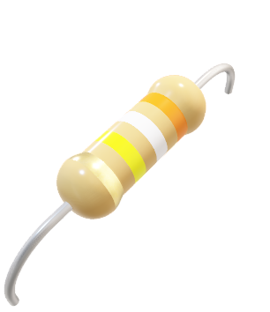
Проект за мерене на дистанция с Arduino

Slide 2
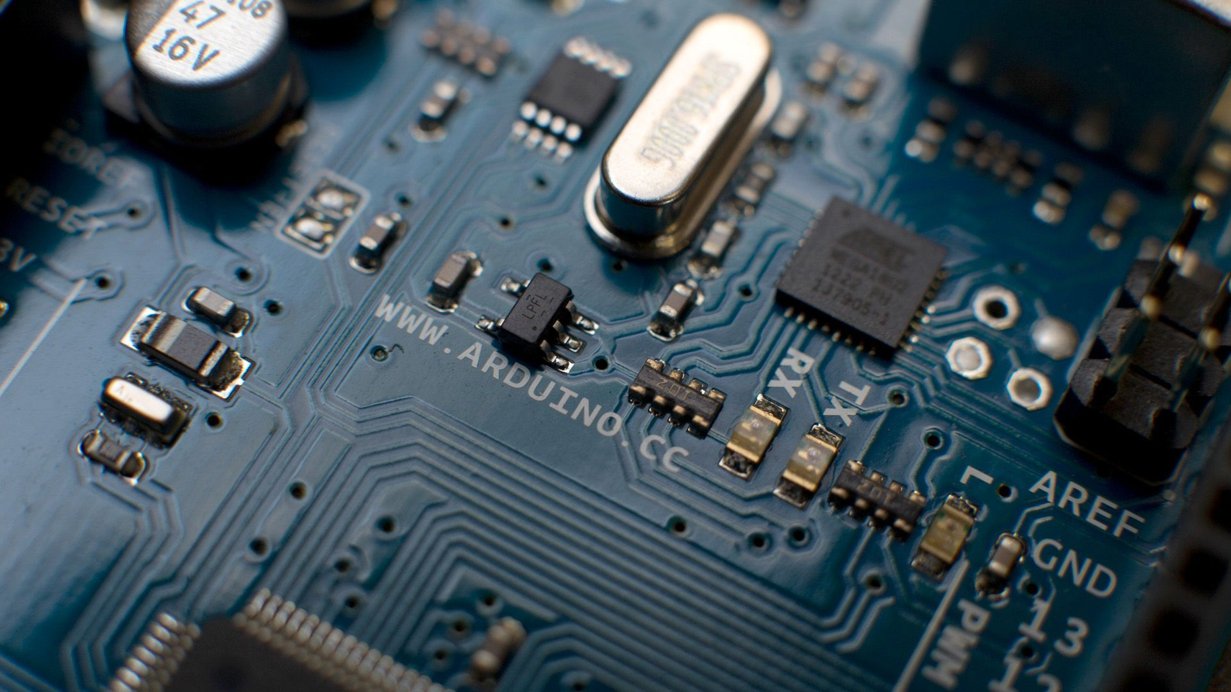
Какво представлява проектът?
Устройство за измерване на разстояние с ултразвуков сензор HC-SR04, показващо резултата на
LCD дисплей и индикиращо дистанцията с RGB LED диоди.
Основната функция е да предупреждава при близост чрез мигащо червено и звукова аларма.
Включва режим "часовник" за показване на време при липса на обекти наблизо.

Slide 3
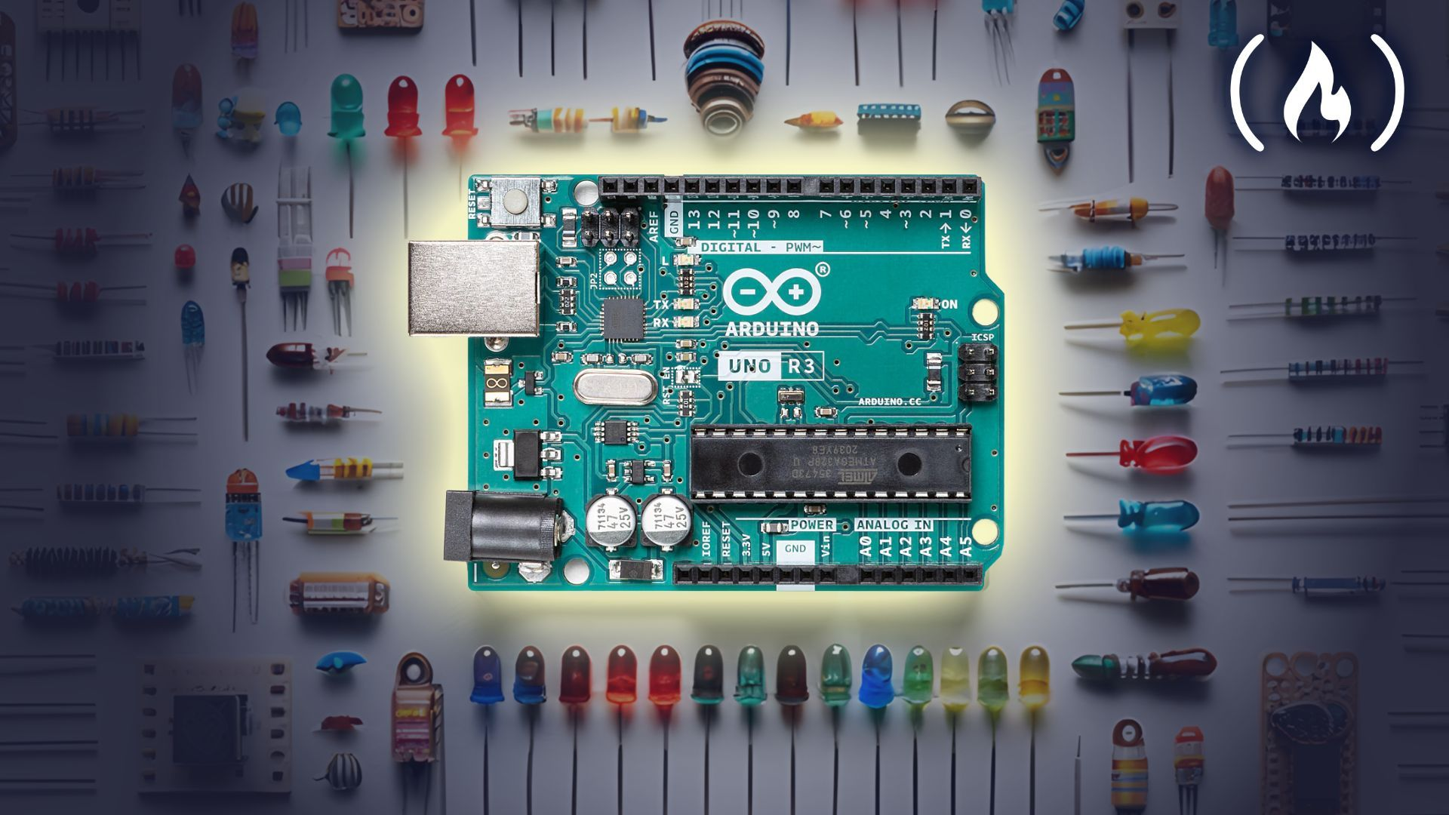
Как работи проектът.
Ултразвуковият сензор измерва разстоянието чрез изпращане и приемане на ултразвукови вълни.
Arduino обработва данните и управлява RGB диодите според разстоянието:
Червено мигане + аларма при 0-5 см.
Плавен преход към червено от 5 до 10 см.
Жълто, зелено и синьо за по-големи разстояния.
При дистанция над 45 см след зелено мигане устройството показва само часовника.

Slide 4
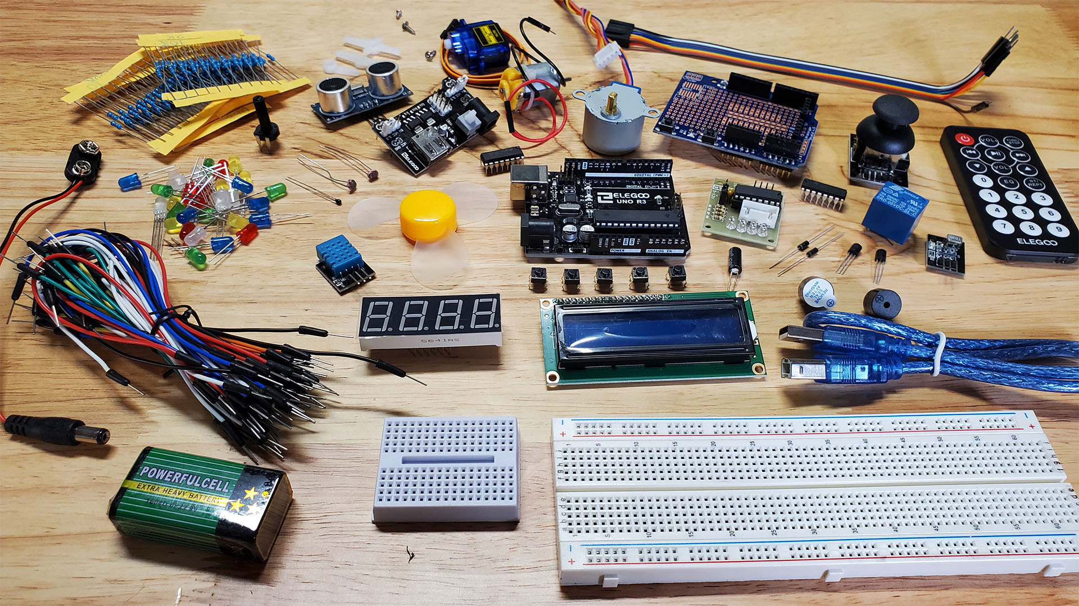
Части и връзки между компонентите

Slide 5
Части и връзки между компонентите
🔊 HC-SR04 – Ултразвуков сензор за разстояние
Trig (пин 10) – използва се за изпращане на ултразвукови импулси.
Echo (пин 11) – приема отразените импулси и чрез тях се изчислява разстоянието до обект0
📺 LCD дисплей 16x2 (паралелен)
RS – пин A0
E – пин A1
D4 – пин A2
D5 – пин A3
D6 – пин A4
D7 – пин A5 👉 Използва се за визуализация на измерената дистанция, цвета на LED и текущия час.
. 🌈 RGB LED диоди
Използвани са два RGB диода, управлявани чрез PWM и дигитални пинове:
RED1 – пин 3 (PWM)
RED2 – пин 7
GREEN1 – пин 6 (PWM)
GREEN2 – пин 9
BLUE1 – пин 5 (PWM)
BLUE2 – пин 8
👉 Диодите визуализират цветово разстоянието чрез плавен преход между цветове (червено, жълто, зелено, синьо).
📢 Пищялка (buzzer)
Пин 2 👉 Използва се за звукова аларма при критично близка дистанция (0–5 см).

Slide 6
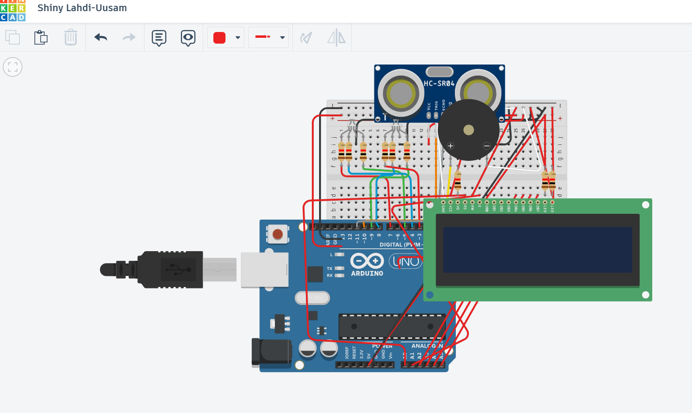

Slide 7
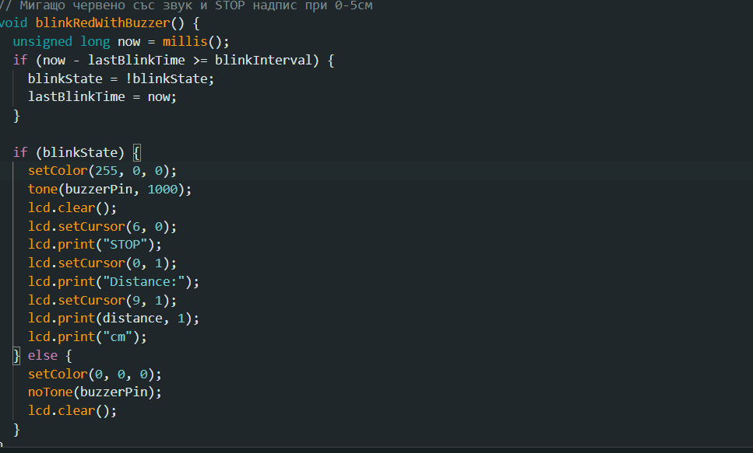
Част от кода: Мигане на червената светлина с аларма
Обяснение: Функцията управлява мигащата червена светлина и звуковата аларма, когато разстоянието е под 5 см. Дисплеят показва предупредителен текст и текущото разстояние.
Ако ви е интересно, вижте целия код.код.

Slide 8
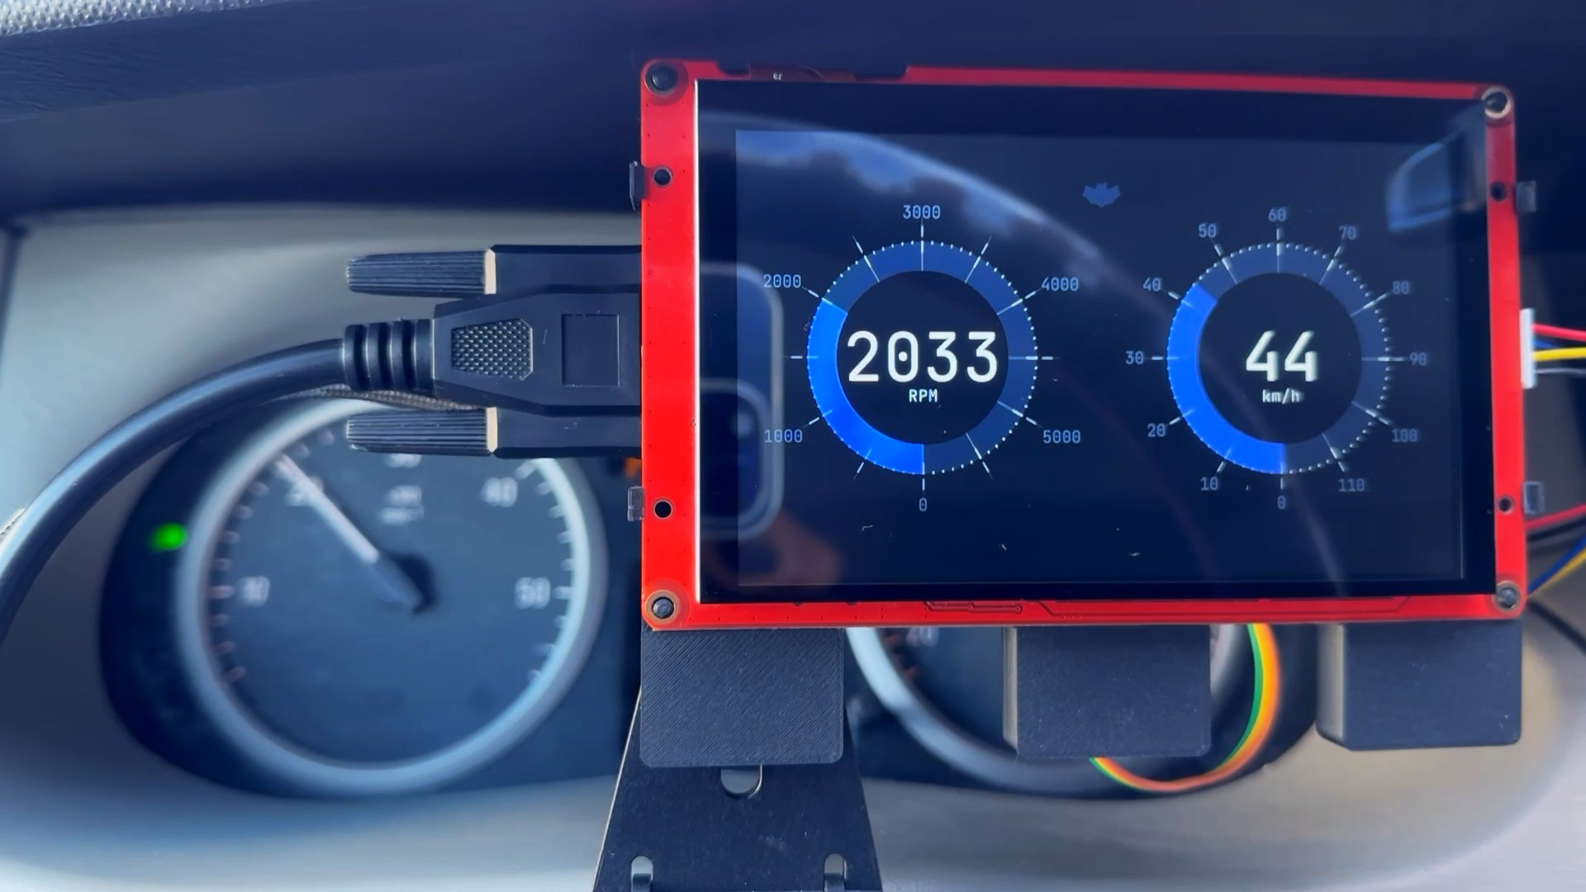
Практическо приложение
В автомобилната индустрия: Технологии като Adaptive Cruise Control (адаптивен круиз контрол) използват сензори за измерване на дистанцията и автоматично регулират скоростта, подобно на този проект или parktronic system, която действа по почти същия метод.
В индустрията: Използва се за предотвратяване на сблъсъци и управление на роботизирани системи.
В ежедневието: За интелигентни аларми, автоматизирани врати и системи за безопасност.

Slide 9
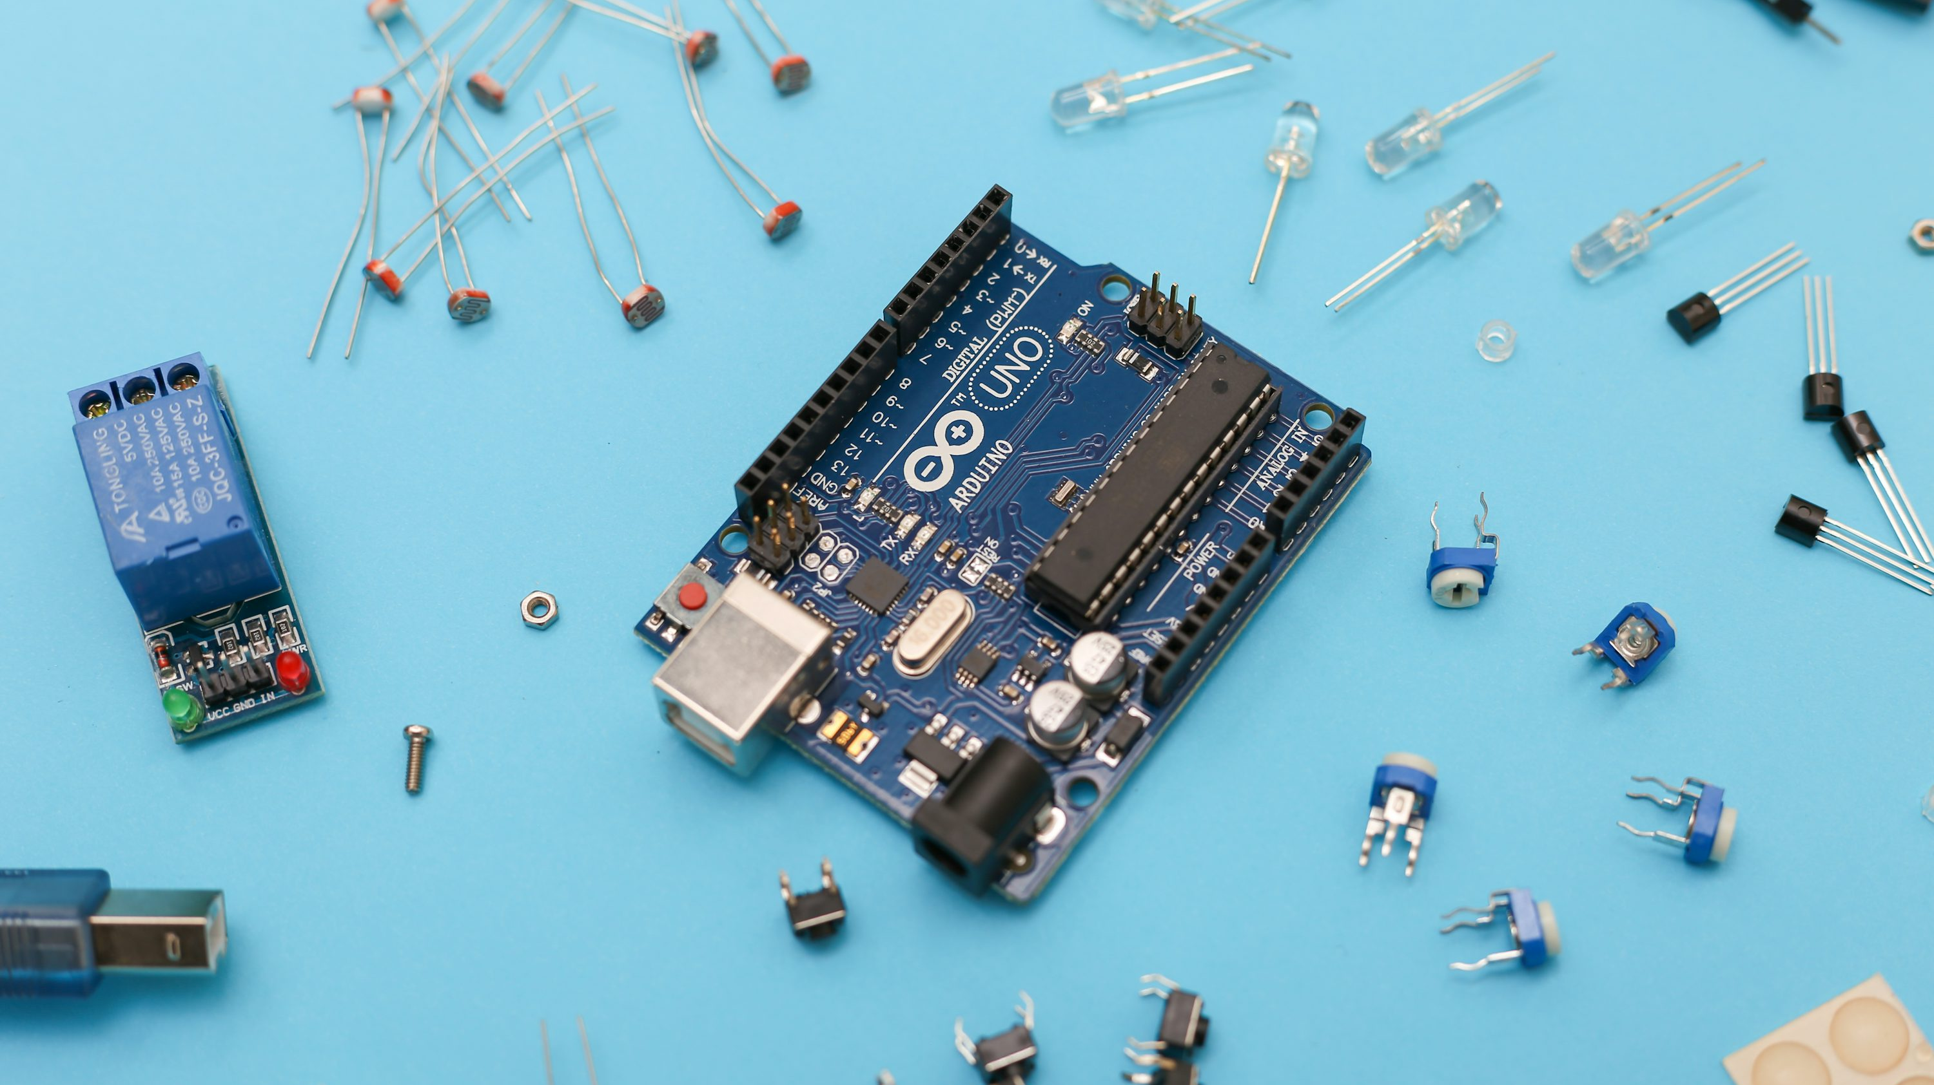
6. Заключение
Проектът демонстрира лесно реализиране на сензорна система с визуална и звукова сигнализация.
Подходящ е за приложения, където е важно да се измерва безопасна дистанция и да се предупреждава потребителят.
Възможности за разширение: свързване с интернет, по-прецизни сензори, различни визуални режими.

Slide 10

Благодаря за вниманието!
Изготвил: Венцислав Колев

